Slide 1
Прототип информационной системы «Автостраховая фирма»
Выполнил: ст. гр. ИСТ-109
Ларин А.А.

Slide 2
Введение
Автострахование – вид страховой защиты, который приобрел в последнее время бóльшую популярность по причине введения ОСАГО. Существует множество сайтов страховых компаний, на которых вы можете выбрать параметры страхового полиса и посмотреть его стоимость в зависимости от ваших данных. Однако следует заметить, что существует так называемый «чёрный список РСА», в котором содержатся данные недобросовестных страхователей. В случае наличия клиента в таком списке страховая компания может отказать в выдаче полиса.
В своей курсовой работе я реализую прототип информационной системы «Автострахование». Система должна предоставить пользователю возможность ввода его личных данных, данных его автомобиля, выбора параметров страхового полиса, вывода примерной стоимости страховки.

Slide 3
Постановка задачи
Задача данного курсового проекта заключается в разработке прототипа информационной системы «Автострахование». Выполнение работы включает следующие этапы:
Выбор предметной области для разработки;
Создание 2-х баз данных, содержащих не менее шести таблиц;
Создание классов сущностей методом обратного проектирования;
Использование менеджера сущностей, инъекций зависимости;
Разработка сессионных компонентов, интерфейсов, управляемых бинов;
Выполнение заданной функции;
Разработка программной системы.

Slide 4
Постановка задачи
Разрабатываемая программная система должна выполнять функцию «расчёт стоимости страховки».
Для осуществления данной функции должны быть реализованы следующие возможности:
Добавление личных данных клиента;
Добавление данных автомобиля;
Выбор параметров страховки;
Проверка, есть ли клиент в чёрном списке РСА;
Вывод примерной стоимости полиса

Slide 5
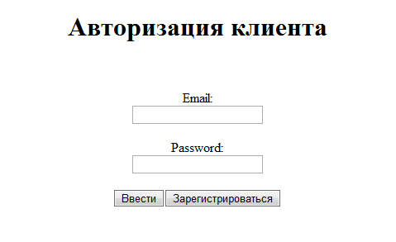
Сценарий взаимодействия пользователя с системой

Slide 6
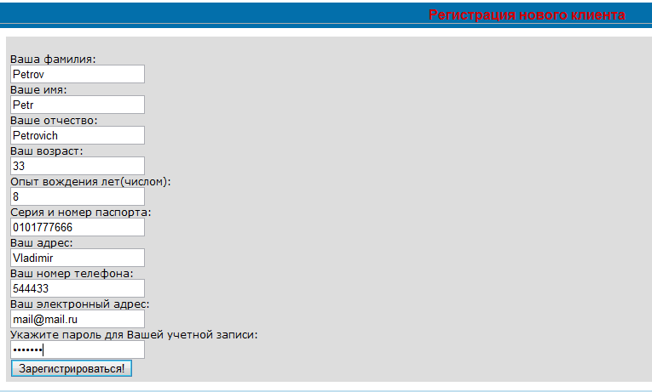
Сценарий взаимодействия пользователя с системой

Slide 7
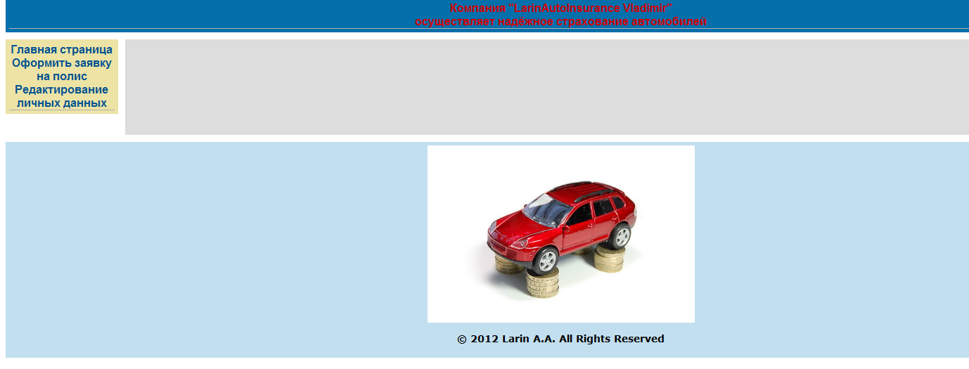
Сценарий взаимодействия пользователя с системой

Slide 8
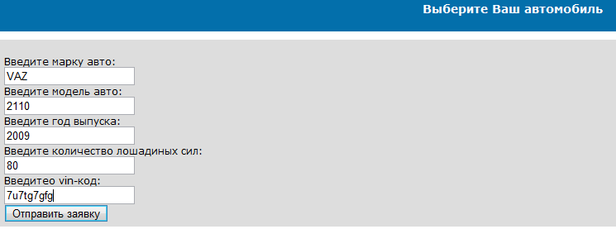
Сценарий взаимодействия пользователя с системой

Slide 9
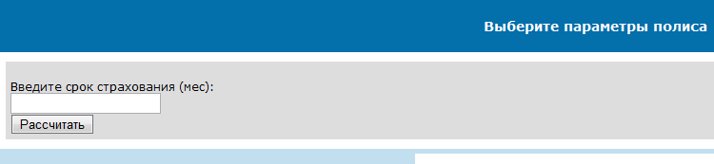
Сценарий взаимодействия пользователя с системой

Slide 10
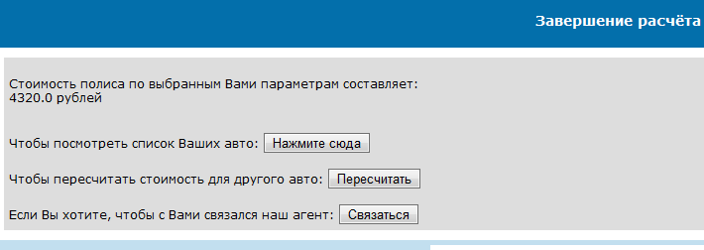
Сценарий взаимодействия пользователя с системой

Slide 11
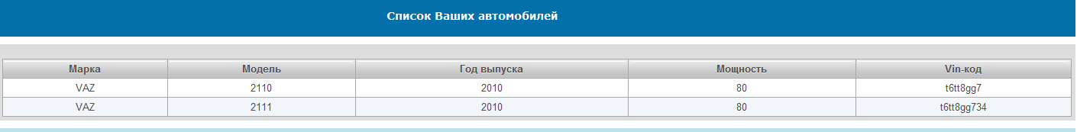
Сценарий взаимодействия пользователя с системой

Slide 12
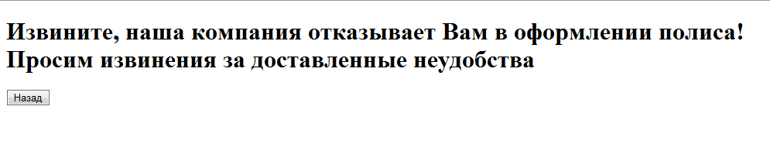
Сценарий взаимодействия пользователя с системой

Slide 13
Организация бизнес-логики

Slide 14
Взаимодействие частей системы:

Slide 15
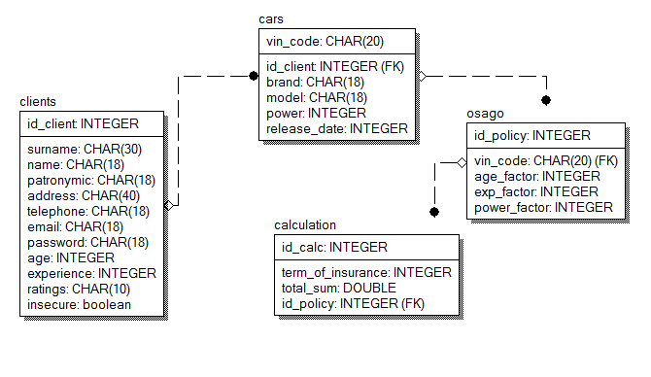
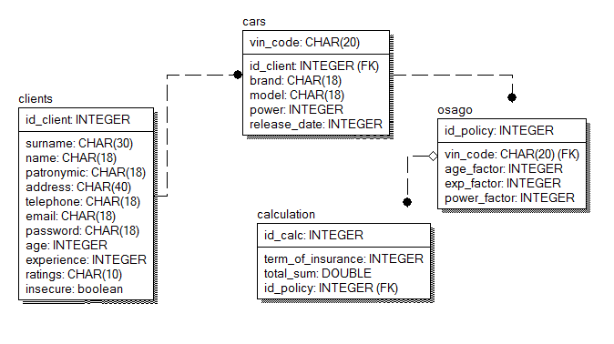
Физическая структура БД «auto_insurance»

Slide 16
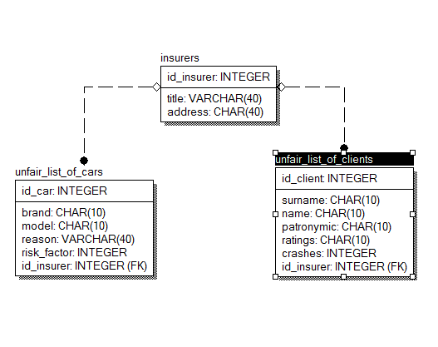
Физическая структура БД «rsa»

Slide 17
Заключение
В результате выполнения курсового проекта был создан прототип программной системы «Автострахование» на основе платформы Java Enterprise Edition (J2EE), технологий EJB (Enterprise Java Beans), JPA (Java Persistence API), JSF (Java Server Faces), XHTML. В качестве СУБД использовалась MySQL Server 5.1.
Возможно добавление в систему функций расчета стоимости КАСКО, внесение изменений в личные данные клиента.

Slide 18

Q & A

